Slide 1
Литература
11
класс
Александр Блок
Творчество

Slide 2
Сегодня на уроке
1. Повторим изученное о литературном направлении символизм
2. Поговорим о творчестве А.Блока
3. Проанализируем стихотворение «Незнакомка» А.Блока

Slide 3
Повторение
Вопрос №1
На какие группы делились поэты-символисты в русской литературе?
Ответ №1
На старшее поколение символистов и младшее поколение символистов

Slide 4
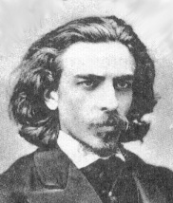
Повторение
Вопрос №2
Кто был духовным отцом младших символистов?
Ответ №2
Владимир Соловьёв

Slide 5
Повторение
Вопрос №3
Где и когда впервые зародился символизм?
Ответ №3
Зародился в 60 – 70-е гг.
XIX века во Франции

Slide 6
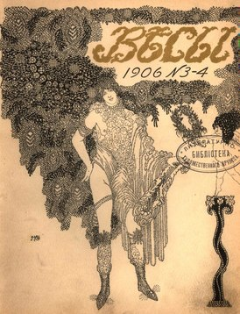
Повторение
Вопрос №4
Как называлось самое популярное печатное издание в Москве русских символистов?

Slide 7
Повторение
Вопрос №5
Назовите представителей младших символистов?
Ответ №5
В.Иванов
А. Белый
А. Блок
И. Анненский

Slide 8
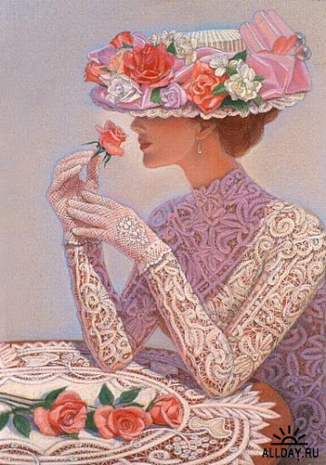
Повторение
Вопрос №6
Как называлась первая книга Александра Блока?
Ответ №6
«Стихи о Прекрасной Даме»
(1904-1905 г.)

Slide 9
Стихотворение «Незнакомка» 1906 г.
Стихотворение написано в 1906 году
Жанр стихотворения -
рассказ в стихах
Сюжет - волнующая встреча
в загородном ресторане
с таинственной дамой
Композиция – произведение состоит из двух частей:
в первой части поэт реалистично описывает петербургский пригород;
во второй показывает свою мечту, прекрасную Незнакомку.

Slide 10
Стихотворение «Незнакомка» 1906 г.
Оно родилось из скитаний по петербургским пригородам, из впечатлений поездки в дачный поселок Озерки. Многое в стихотворении прямо перенесено отсюда: «скрип уключин», «женский визг», «пыль переулков», «шлагбаумы» - всё убожество, скука, пошлость. Блок объяснял и то, где он видел Незнакомку.
Оказывается на картинах Врубеля:«Передо мной возникло, наконец, то, что я называю «Незнакомкой»: красавица - кукла, синий призрак, земное чудо...
Незнакомка - это вовсе не просто дама в черном платье со страусовыми перьями на шляпе. Это - дьявольский сплав из многих миров, преимущественно синего и лилового. Если бы я обладал средствами Врубеля, я бы создал Демона, но всякий делает то, что ему назначено...». Синий цвет означает у Блока звёздное, высокое, недостижимое.

Slide 11
Михаил Врубель «Лебедь» 1900 г.
А.Блок очень любил эту картину
и всегда держал её репродукцию
в кабинете в Шахматово

Slide 12
Символы в первой части стихотворения
В первой части автор показывает страшный мир пригорода Петербурга. Страшный город - “дик и глух”.
Мы видим, кто населяет этот мир: «пьяницы с глазами кроликов», «сонные лакеи», плачущие дети и визжащие женщины.
Здесь говорится об атмосфере города, о выжигающей пустоте и безысходности. В поле зрения поэта попадает обыденный быт городской жизни, от которого становится тягостно на душе.

Slide 13
Звуки в стихотворении
«Над озером скрипят уключины, И раздается женский визг..»
А рядом у соседних столиков Лакеи сонные торчат, И пьяницы с глазами кроликов «In vino Veritas!» кричат.
Вдали, над пылью переулочной, Над скукой загородных дач, Чуть золотится крендель булочной, И раздается детский плач.

Slide 14
Символы в стихотворении
«Берег очарованный» - символ новой жизни, новых открытий, новое понимание жизни и поэзии.
«Крендель золотится» – символ надежды, возможно, какой-то просвет вдали, жёлтый цвет меняется в золотистый.
«Вдали, над пылью переулочной, Над скукой загородных дач, Чуть золотится крендель булочной»

Slide 15
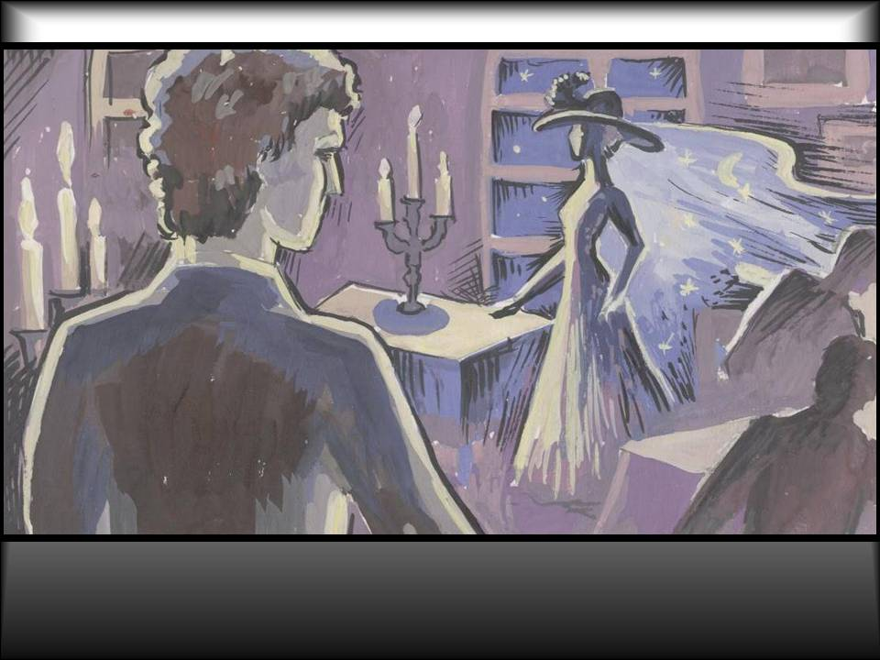
Символы в стихотворении
«Глухие тайны мне поручены, Мне чьё-то солнце вручено…»
Солнце — символ счастья, любви

Slide 16
Символы во второй части стихотворения
Как изображается героиня стихотворения, даны ли ей автором конкретные черты? Образ незнакомки преображает поэта, меняются его стихи и мысли.
Героиня лишена реалистических черт, она вся окутана шелками, духами, туманами, тайной. Незнакомка полна поэтической прелести, отгорожена от грязи действительности возвышенным восприятием лирического героя.
Таинственная Незнакомка чужда окружающей реальности, это воплощенная Поэзия, Женственность.

Slide 17
Образ Прекрасной Дамы
«О , Святая, как ласковы свечи,
Как отрадны твои черты!
Мне не слышны ни вздохи, ни речи,
Но я верю: Милая –Ты».
«Вхожу я в тёмные храмы» 1902 г.
Образ Прекрасной Дамы является ключевым в поэзии А.Блока.
Она для него становится идеалом духовной красоты, божеством, символом гармонии.
Этот образ обозначен такими именами, как Вечная Женственность, Владычица Вселенной и Прекрасная Дама.

Slide 18
Образ Прекрасной Дамы

Slide 19
Художественные приёмы
В стихотворении автор использует антитезу, анафору, аллитерацию, эпитеты, оксюморон.
Оксюморон (с др.греч. – остроумно-глупое) – сочетание слов с противоположным значением.
Например: горячий снег, живой труп, мёртвые души, страшно красивый, бесконечный тупик

Slide 20
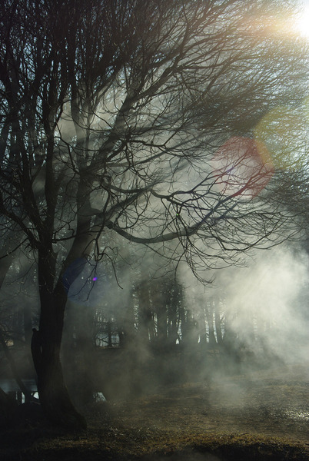
Оксюморон
Оксюморон в стихотворении – это «весенний и тлетворный дух».
Тлетворный означает порождающий тление, гибельный.

Slide 21
Символика цвета А.Блока
Уродства «страшного мира» города показываются символически, здесь особую роль играет цвет.
В символике цвета у Блока
желтый обозначает увядание, тление
черный - тревожное, гибельное, катастрофическое
синий цвет означает у Блока звёздное, высокое, недостижимое
лиловый цвет - тревожное.
Главными «сакральными» цветами для А. Блока являются белый, золотой и лазурный.

Slide 22
Итог
Это стихотворение не оставляет равнодушным никого, его нельзя забыть, прочитав однажды, и прекрасный образ волнует нас. Эти стихи трогают до глубины души своей мелодичностью. Они похожи на чистую, великолепную музыку, льющуюся из самого сердца. Ведь не может быть так, чтобы в мире, в котором царят равнодушие и пустота, не было любви, не было красоты, если есть такие прекрасные стихи.
Стихотворение «Незнакомка» (1906) — один из шедевров русской лирики.

Slide 23
Поэма «Двенадцать» 1918 г.
Поэма «Двенадцать», написанная
в 1918 году, посвящена революции
Состоит из 12 глав.
Героев поэмы 12 красноармейцев.
«Черный вечер. Белый снег. Ветер, ветер! На ногах не стоит человек. Ветер, ветер — На всем божьем свете!»
Ветер - это символ перемен, проходит через все произведение

Slide 24
Стихотворение «Фабрика» 1903 г
В стихотворении автор рисует фигуру чудовища, называя его «чёрным» и «недвижным».
Сюжет прост. В стихотворении изображена обычная фабрика, вокруг которой каждый день собираются голодные люди, мечтающие получить работу. Обстановка омрачается жёлтым цветом, который является символом безысходности.
«В соседнем доме окна жёлты. По вечерам — по вечерам Скрипят задумчивые болты, Подходят люди к воротам.
И глухо заперты ворота, А на стене — а на стене Недвижный кто-то,
чёрный кто-то Людей считает в тишине».

Slide 25
Стихотворение «Фабрика» 1903 г.

Slide 26
В 1913 году Блок познакомился
с Ахматовой
«Трагическим тенором эпохи» называла Александра Блока поэтесса

Slide 27
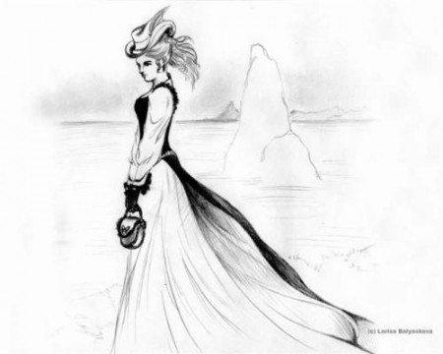
Сегодня на уроке мы изучили
Литературное направление символизм
2. Творчество А.Блока
3. Стихотворение «Незнакомка» А.Блока

Slide 28
Задание для самостоятельной работы
1. Прочитать поэму «Двенадцать» А.Блока и составить 10 тестов по данному произведению

